Slide 1
Passerelle M1 remise à niveau
Manuele Kirsch Pinheiro
Maître de conférences en Informatique
Centre de Recherche en Informatique
Université Paris 1 – Panthéon Sorbonne
Manuele.Kirsch-Pinheiro@univ-paris1.fr
http://mkirschp.free.fr

Slide 2
Présentation
Contenu prévisionnel
Révision Programmation Orientée Objets
  Révision concepts de base (classe, objet, héritage, polymorphisme…)
Structures des données en Java
  Array, List, Map, Set…
Traitement d’exceptions
Interface graphique
  AWT & Swing
  Traitement d’événements
Design patterns
Modèle MVC
Architectures 2-tier et 3-tier
Accès aux bases des données en Java

Slide 3
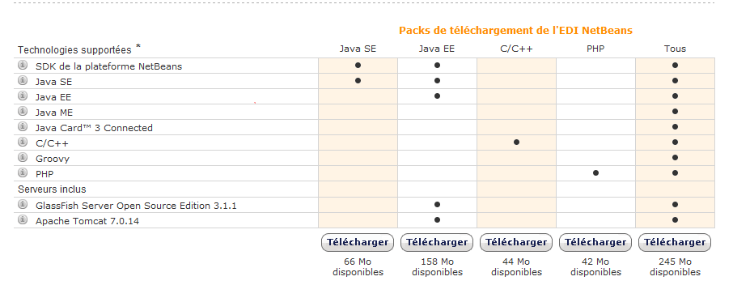
Avant-propos
Environnement de programmation
  Java
    JDK (Java Development Kit) : développement
    JRE (Java Runtime Environment) : exécution
    http://www.oracle.com/technetwork/java/javase/downloads/
  IDE (Integrated Development Environment )
    Pas obligatoire, mais fortement conseillé
    NetBeans , Eclipse…
    http://netbeans.org/downloads/index.html

Slide 4
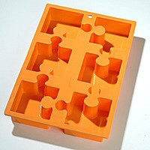

Révision POO
Classe
  Définition des propriétés et du comportement
  Attributs & méthodes
Objet
  Un individu, une instance
  Comportement défini par la classe
  État & identité propres
Encapsulation : données sont isolées

Slide 5
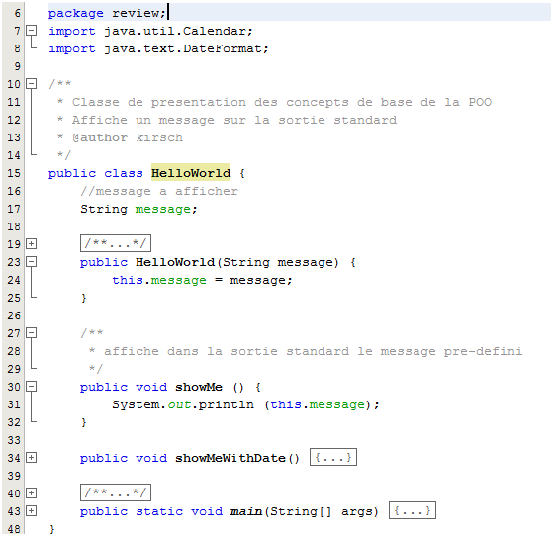
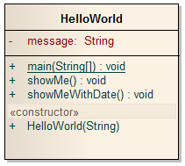
Concepts de base en Java
package review;
import java.text.DateFormat;
Commentaire JavaDoc
class HelloWorld
Ensemble d’attributs (« propriétés »)
Attribut « message »
Constructeur
Commentaire JavaDoc
Ensemble de méthodes (« comportement »)
Méthode « showMe »
Méthode de classe
static

Slide 6
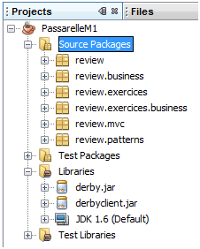
Organisation du code
Utilisation des packages
  Meilleure structuration du code
    java.util.*
    java.util.logging.*
  Gestion des classes homonymes
    java.util.List
    java.awt.List
  Organisation des sous-répertoires
  conforme aux packages

Slide 7
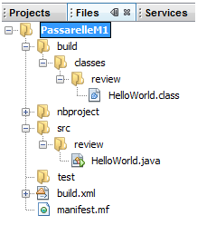
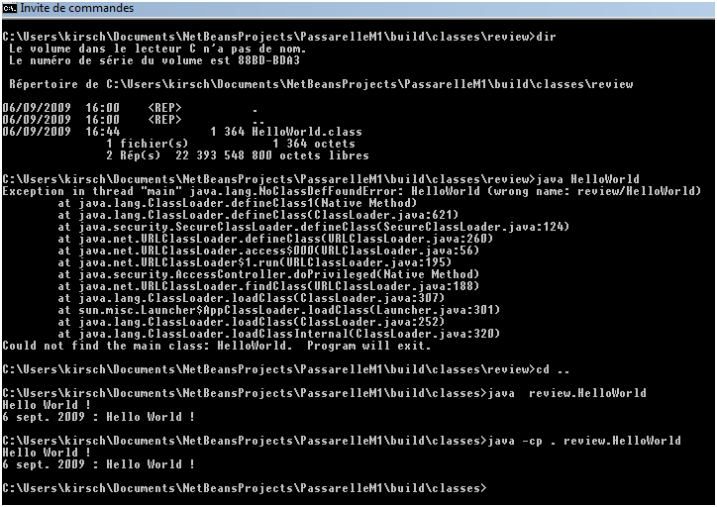
Organisation du code
Utilisation des projets (IDE)
  Séparation entre code source (java)
  et bytecode (class)
Exécution en dehors de l’IDE
  Respect à la structure des paquetages
Ou ??
cd build\classes cd review java HelloWorld | Cd build\classes java HelloWorld

Slide 8
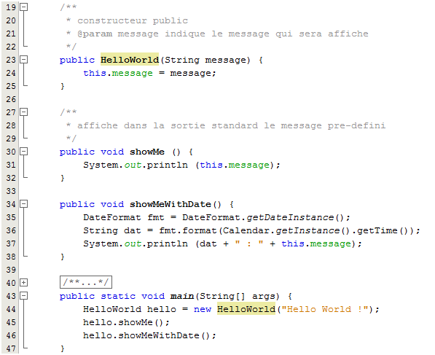
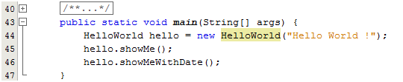
Concepts de base en Java
constructeur :
définition de l’état initial
Etat d’un objet :
valeur(s) de l’ensemble des attributs à un moment donné
instanciation: création d’un nouveau objet
instanciation par factory
Que fait la méthode ci-dessous ?
invocation d’une méthode

Slide 9
Exercice
Programmer la classe HelloWorld
  Le(s) message(s) est (sont) passé(s) par ligne de commande
  Présentation du message lettre par lettre
  (« m e s s a g e »)
  Concepts :
    Manipulation de l’argument String args[]
    Manipulation de la classe String

Slide 10
Exercice
Créer une classe qui fait la multiplication de deux matrices 2 x 2
  float m1[][] = new float { {1, 2}, {3, 4} };
  float m2[][] = new float { {5, 6}, {7, 8} };
1.0 2.0
3.0 4.0
5.0 6.0
7.0 8.0
1*5 + 2*7 1*6 + 2*8
3*5 + 4*7 3*6 + 4*8
X
=

Slide 11
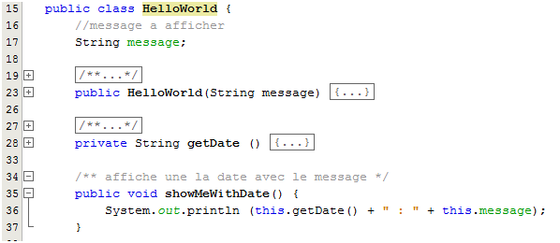
Encapsulation
Principe de l’encapsulation consiste à isoler l’accès aux données
Trois mots clés : public, private, protected
Mot-clé | Visibilité
public | visible à tous
private | Uniquement à la classe
protected | Package et sous-classes
--- | Package

Slide 12
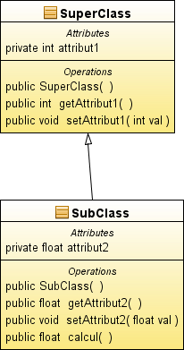
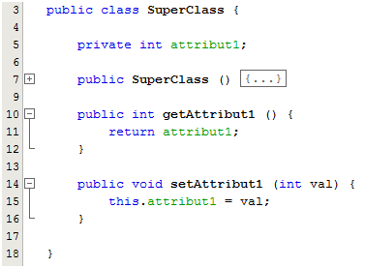
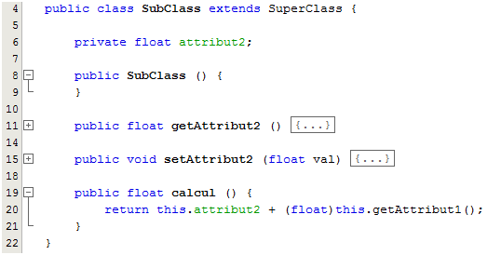
Héritage
Réutilisation d’une classe pour la création d’une nouvelle

Slide 13
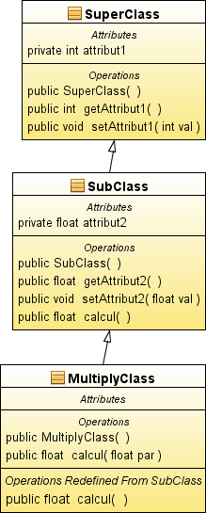
Héritage
Application du principe d’encapsulation
Exemple : classe SubClass
  Pouvons-nous accéder l’attribut1 ?
  float c = this.attribut2 + this.attribut1;
  float c = this.attribut2 + (float) this.getAttribut1();

Slide 14
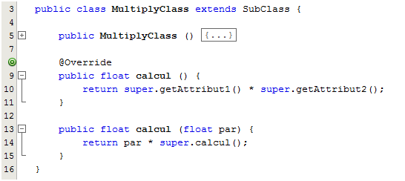
Héritage
Redéfinition & surcharge des méthodes par les sous-classes
Exemple : classe MultplyClass
  Redéfinition : méthode calcul ()
  Surcharge : méthode calcul(float)
Polimorphisme
  float c = calcul(); // mais lequel ?!
  float c = super.calcul();
  float c = this.calcul();

Slide 15
Exercice
Etendre la classe HelloWorld
  Le message est lu à partir du clavier
  Concepts :
    Héritage
    Manipulation documentation API Java
    Manipulation de la classe java.util.Scanner

Slide 16
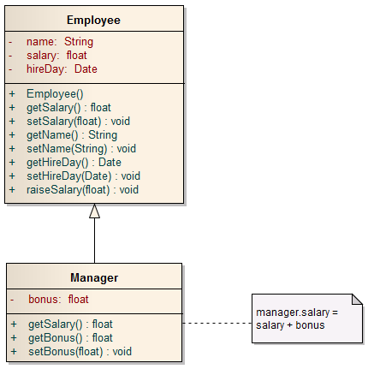
Exercice
Prj
Implémenter les classes Employee et Manager décrites dans le diagramme de classe ci-contre

Slide 17
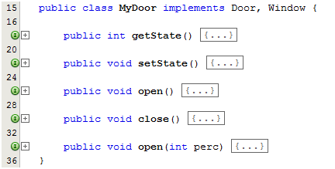
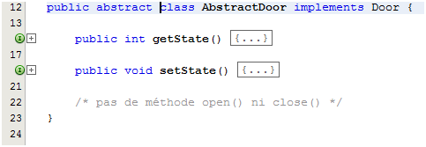
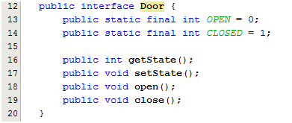
Interface Java
Une interface décrit le comportement que les classes doivent présenter sans décrire son implémentation
Une interface Java est similaire à une classe abstraite, sauf qu’une classe peut implémenter plusieurs interfaces
Une classe abstraite est une classe qui n’implémente pas tous ses méthodes

Slide 18
Structures de données
Quelques structures des données
  Tableaux
  Listes
  Ensembles
  Tables de hachage
  File (FIFO)
  Pile (LIFO)
  Arbres
  …
Le langage Java offre, dans son API, plusieurs structures de données (Collections)

Slide 19
Structures de données
Tableaux
  Collection des données d’un même type et d’une taille prédéterminée
  int m[n]; m[i]=i;
Classe Arrays
  Ensemble de méthodes statiques permettant la manipulation des tableaux
  binarySearch, sort, copyOf…
0 2 3 4 . . . n

Slide 20
Exercice
Etendre la classe de multiplication de matrice
Multiplier une matrice n x m par une matrice m x k
2 X 3
3 X 2
2 X 2
5.0 6.0
7.0 8.0
9.0 10
1.0 2.0 3.0
3.0 4.0 5.0
1*5+2*7+3*9 1*6+2*8+3*10
3*5+4*7+5*9 3*6+4*8+5*10
X
=

Slide 21
Structures de données
Queue
Stack (Pile)
First In, First Out (FIFO)
Last In, First Out (LIFO)
Pop
Push

Slide 22
Exercice
A partir des structures des données connues, créer :
  interface « pile » avec les méthodes « push », « pop » , « isEmpty »
  une classe « maPile » qui implémente cette interface
  un programme qui manipule une pile d’objets de la classe Employee

Slide 23
Structures de données
Listes chaînées
  Collection ordonnée d'éléments de même type, dans laquelle chaque élément permet l'accès au suivant
  Accès séquentiel
  Facile à ajouter ou à supprimer un élément
3
3
1
1
0
0
2
liste doublement chaînée
1
3
0
2

Slide 24
Structures de données
Listes en Java
Parcourir une liste
interface List : définition générale
  add, remove, get, set, indexOf, getIterator…
ArrayList : tableau dynamique
  add, size, trimToSize…
LinkedList : liste enchaînée
  addFirst, addLast, getFirst, removeFirst…
Vector : 1ère implémentation
Iterator : pour parcourir n’importe quelle collection
  hasNext et next
ListIterator : pour parcourir et manipuler les listes
  add, set, hasNext, hasPrevious, next, previous…

Slide 25
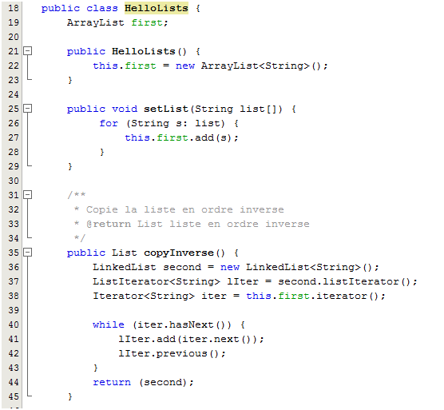
Exemple Listes
Création d’une liste
ArrayList
this.first = new ArrayList<String>();
for (String s: list) {
this.first.add(s);
Construction de la liste
ArrayList
2
1
0
Création d’une liste
LinkedList
second = new LinkedList<String>();
ListIterator<String> lIter = second.listIterator();
Iterator<String> iter = this.first.iterator();
Obtention iterators
while (iter.hasNext()) {
lIter.add(iter.next());
lIter.previous();
Navigation

Slide 26
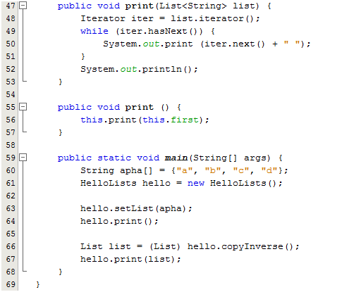
Exemple Listes
d
c
b
a
Résultat ?

Slide 27
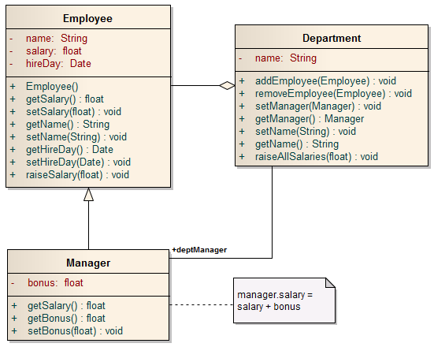
Exercice
Prj
Implémenter la classe Department à l’aide de la classe ArrayList
Ecrire un programme qui augmente le salaire de tous les employés d’un département

Slide 28
Structures de données
Tables de Hachage
  Collection de données permettant une association clé-élément (pairs <clé, valeur>)
  L’accès à chaque élément se fait via sa clé
  On transforme la clé en une valeur de hachage par l'intermédiaire d'une fonction de hachage.
    Typiquement, le hachage constitue l'index de l'élément dans le tableau
  Accès direct à un
  élément
Clé
Valeur

Slide 29
Structures de données
Hachage en Java
  interface Map : définition générale
    put, get, containsKey, containsValue, isEmpty…
  HashTable : implémentation synchronisée
    contains, clear…
  HashMap : implémentation non-synchronisée
    aucun contrôle des accès simultanés (multi-thread)

Slide 30
Thread ?!!
Programmes multi-thread sont capables d’exécuter plusieurs tâches simultanément
Les tâches dans un programme (processus) partagent les mêmes données
L’accès simultanée aux données risque de poser quelques soucis
Programme
thread 1 lit un fichier→
← thread 2 affiche sur l’écran
blablabla
blabla

Slide 31
Exercice
Spécialiser la classe Department de manière à ce qu’elle garde les employées dans un objet HashMap (ou Hashtable)
  Utiliser comme clé le nom de l’employé
Ecrire un programme qui augmente le salaire d’un seul employé du département
  Le nom de l’employé est donné en entrée

Slide 32
Exceptions
Exception : situation exceptionnelle
Traitement d’exceptions
  try {
  //code pouvant lancer l’exception
  . . .
  } catch (Exception ex) {
  //code traitement le problème
  . . .
  }

Slide 33
Exceptions
En cas des problème grave, une exception est lancée
  Création d’un objet Exception
  Lancement : throw
    throw new NullPointerException ();
Le flux d’exécution est abandonné
  Observation des exceptions : try
  Capture d’une exception : catch
  Et si personne observe / capture l’exception ?

Slide 34
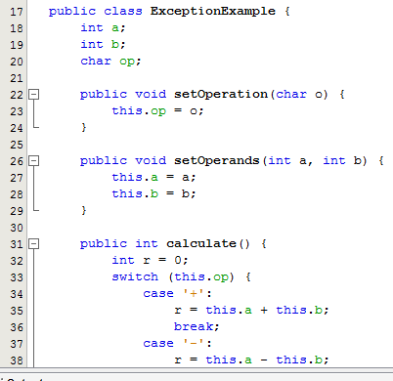
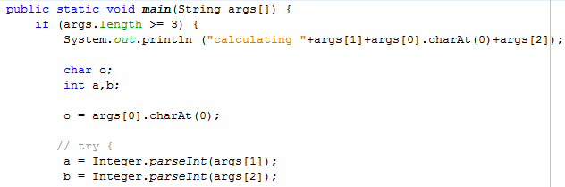

Exemple
Une petite calculette
  Opérations : +, -, x, /
  Opérandes :
  uniquement entiers
Entrée par la ligne de commande
Et si les opérandes ne sont pas des entiers ?!
  Exception NumberFormatException !!!

Slide 35
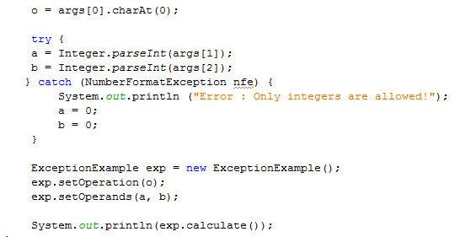

Exemple
try : on observe les exceptions
catch: on capture l’exception
catch : on traite l’exception

Slide 36
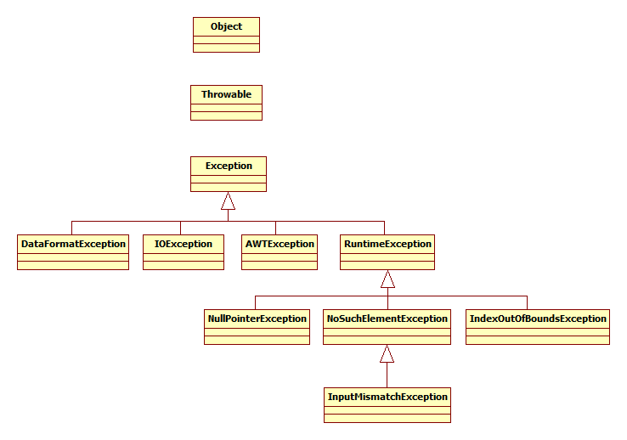
Hiérarchie d’exceptions
Toutes des exceptions qu’on traite sont des
spécialisations de la
classe Exception

Slide 37
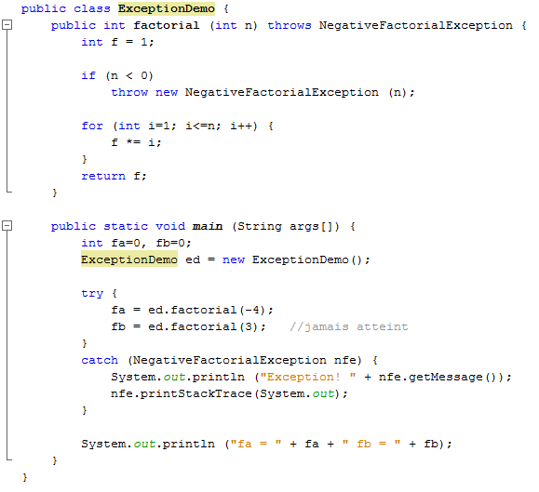

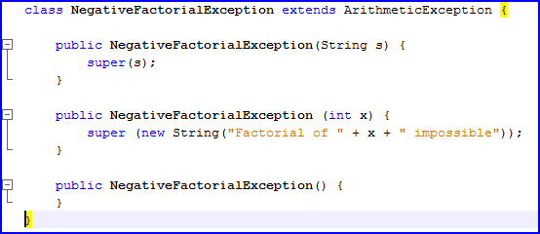
Exemple
Il n’existe pas de factoriel d’un nombre négatif
Construction d’une nouvelle classe d’exception pour le cas de factoriel négatif
  NegativeFactorialException
Les classes calculant un factoriel peuvent lancer cette exception
Les programmes utilisant ces classes peuvent capturer cette exception
Rarement on va créer nous propres exceptions !!

Slide 38
Exercice
Créer un programme qui lit un nombre entier et calcul son factoriel
Capturer et traiter les exceptions
  InputMismatchException
  Créer l’exception NegativeFactorialException
Capturer et traiter les exceptions suivantes
  NegativeFactorialException

Slide 40
Présentation
Contenu prévisionnel
Révision Programmation Orientée Objets
  Révision concepts de base (classe, objet, héritage, polymorphisme…)
Structures des données en Java
  Array, List, Map, Set…
Traitement d’exceptions
Interface graphique
  AWT & Swing
  Traitement d’événements
Design patterns
Modèle MVC
Architectures 2-tier et 3-tier
Accès aux bases des données en Java

Slide 41
AWT
AWT : Abstract Windowing Toolkit
Toolkit permettant la réalisation d'applications graphiques
  Composants interface utilisateurs (fenêtres, menus, boutons, labels, zone de texte…)
  Éléments graphique 2D (lignes, polygones…)
Implémentation native
  Look & feel du système hôte
  Comportement pouvant varier selon la plateforme

Slide 42
Swing
Développé en collaboration avec Netscape
Fondé sur AWT
  Même mode de traitement des événements
  Mêmes gestionnaires de layout
Implémentation Java, non native
  Peu de dépendances par rapport à la plateforme
Implémentation basée sur le modèle MVC
Look & Feel configurable
Ensemble de composants étendu

Slide 43
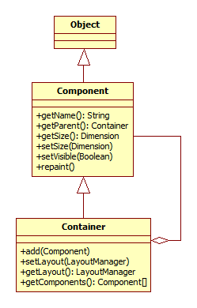
Hiérarchie de classes
Component
  “A component is an object having a graphical representation that can be displayed on the screen and that can interact with the user.”
  (Java API)
    java.awt.Component, javax.swing.JComponent
Container
  A container object is a component
  that can contain other components
    java.awt.Frame, javax.swing.JFrame…

Slide 44
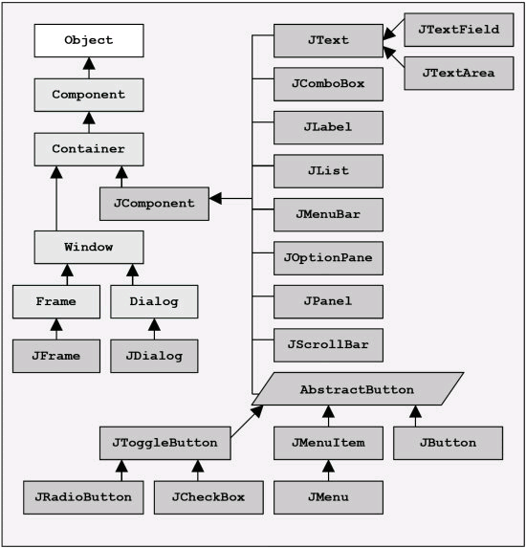
Hiérarchie Swing
Source : C.S. Lindsey, “JavaTech: An Introduction to Scientific and Technical Computing with Java”
http://www.particle.kth.se/~lindsey/JavaCourse/Book/Part1/Java/Chapter06/swing.html

Slide 45
Containers
Un container peut contenir d’autres composants
  Méthode add (Component c) pour ajouter des nouveaux composants
Un conteneur dispose d'un gestionnaire de placement (LayoutManager)
  LayoutManager prend en charge de la disposition des composants dans le container
Principaux containers :
AWT | Swing
Frame | JFrame
Panel | JPanel
Dialog | JDialog
… | …

Slide 46
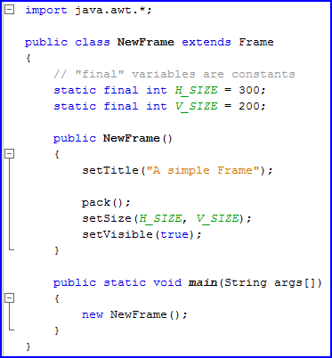
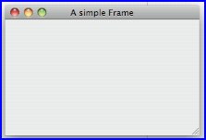
Containers

Slide 47
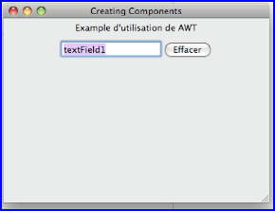
Components
Component représente les composants d’interface utilisateur
  Observation des différents événements (actions)
  Différents méthodes de base
    set/getSize
    set/getVisible
    repaint
Quelques composants
AWT | Swing
Button | JButton
Label | JLabel
TextFiel | JTextField
… | …

Slide 48
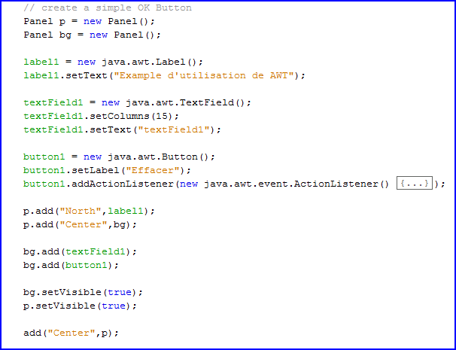
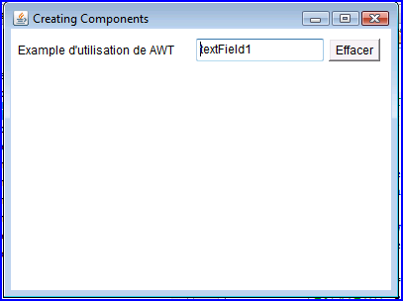
Components
Label
TextField
Button
AWT : présentation
selon la plateforme
Notes:
Captures d’écran

Slide 49
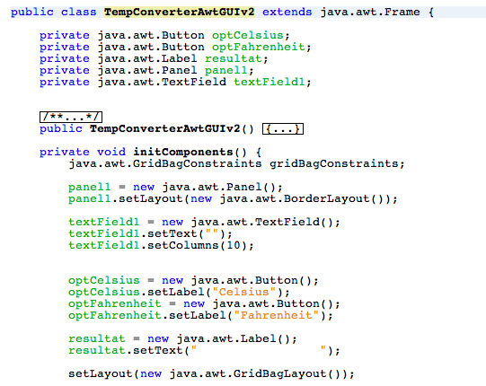
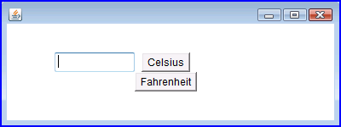
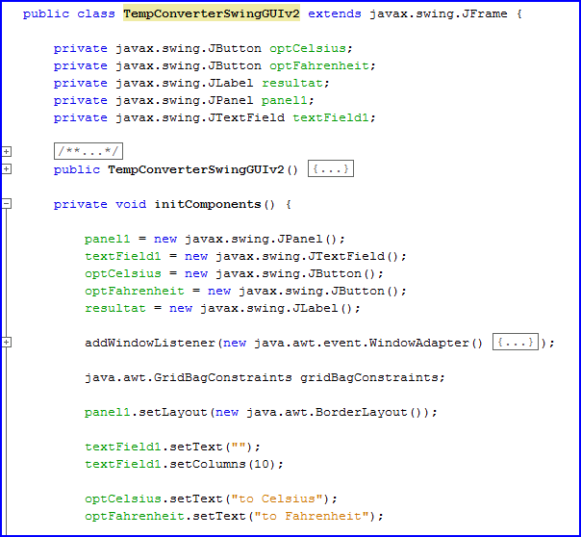
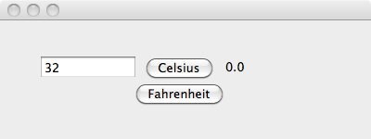
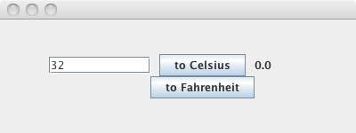
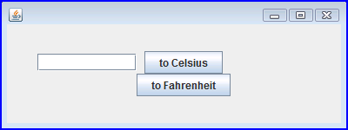
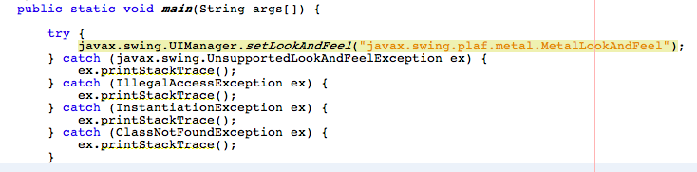
AWT x Swing

Slide 50
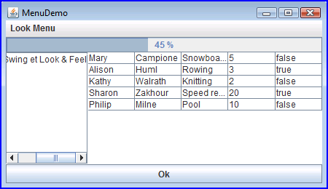
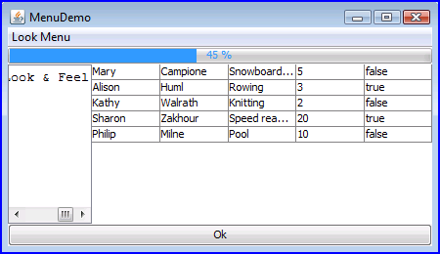
Quelques composants
Composants :
  JButton
  JTextArea
  JMenu
  JTable
  JProgressBar
Containers :
  JFrame
  JPanel
  JScrollPane

Slide 51
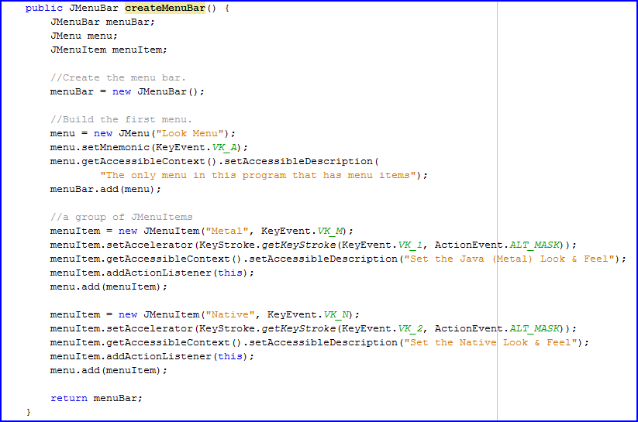
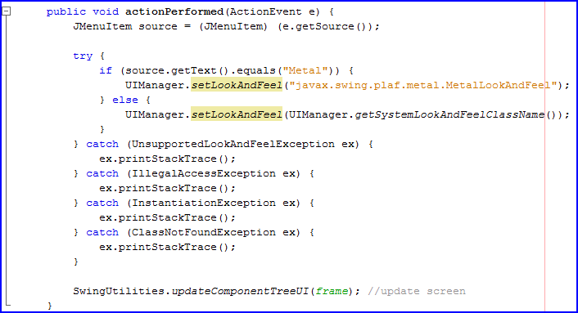
Création d’un menu…
Collaboration entre 3 éléments : MenuBar, Menu et MenuItem
Association à des raccourcis clavier
Production d’ActionEvents

Slide 52
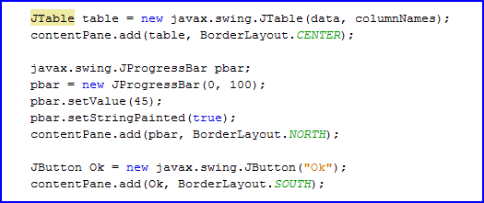
Autres composants…

Slide 53
Traitement d’événements
Objectif
  Gérer l’interaction avec l’utilisateur
Chaque action génère un événement
  Click souris
  Click bouton
  Fermer une fenêtre
  …
Pour traiter un type d’action donné, on doit souscrire au type d’événement lui correspondant
  Définition des listeners
  Design pattern Observer

Slide 54
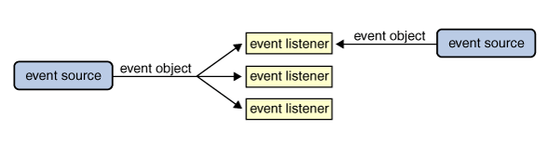
Traitement d’événements
Les écouteurs (listeners) souscrivent aux événements auprès des sources potentiels des événements
Les sources informent les listeners de l’occurrence de l’événement
event listener
event source
Source: SUN Java Tutorial, « Introduction to Event Listeners »
Notes:
Diagramme de séquence

Slide 55
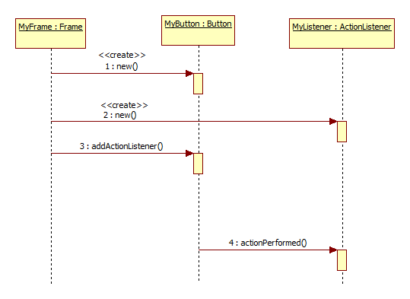
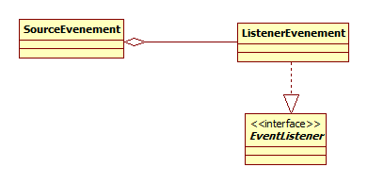
Traitement d’événements
Souscription à l’événement
Publisher / Subscriber
Notification de l’événement
Notes:
Diagramme de séquence

Slide 56

Hiérarchie d’événements
Tous les événements sont des sous-classes de EventObject
Les événements sont sous-classes de AWTEvent. Quelques exemples :
Ces événements sont déclenchés par les classe d’interface utilisateur

Slide 57

Hiérarchie des listeners
Chaque listener observe un certain type d’événement et propose des méthodes appropriées pour les traiter. Quelques exemples :
Les listeners spécialisent EventListener

Slide 58
Définition d’un listener
Implémentation de l’interface XXXXListener
Possibilités :
  dans la propre classe
  dans une classe anonyme / inner class
  dans une classe dédiée / séparée

Slide 59
Traitement dans la propre classe
Le container qui contient le composant implémente l’interface XXXXListener approprié
  public class ClassAsListener extends Frame implements ActionListener, WindowListener { ... }
Le container registre lui-même comme listener auprès du composant
  addWindowListener(this);
  button1.addActionListener(this);
Il implémente les méthodes de l’interface XXXXListener
  public void actionPerformed(ActionEvent e) { … }
  public void windowClosing(WindowEvent e) { … }
Notes:
Les 3 implémentations sur le convertisseur

Slide 60



Exemple dans la propre classe
ClassAsListener.
actionPerformed()
Notes:
Les 3 implémentations sur le convertisseur

Slide 61
Exercice
Développer une interface contenant un champ texte et un bouton.
A chaque clique sur le bouton, celui-ci doit afficher le texte écrit sur le champ texte
Utiliser un listener dans la propre classe

Slide 62
Exercice
Prj
Ecrire une interface en Swing pour remplir la fiche d’un employé (Employee ou Manager)

Slide 64
Traitement dans une classe anonyme
Utilisation d’une classe interne anonyme pour traiter les événements
  Classes définies localement à l’intérieur d’une méthode
  button1.addActionListener(new ActionListener() {
  public void actionPerformed(ActionEvent evt) {
  button1ActionPerformed(evt);
  }
  });
Notes:
Les 3 implémentations sur le convertisseur

Slide 65




Exemple dans une classe anonyme
Notes:
Les 3 implémentations sur le convertisseur

Slide 66
Exercice
Développer une interface contenant un champ texte et un bouton.
A chaque clique sur le bouton, celui-ci doit afficher le texte écrit sur le champ texte
Utiliser un listener dans une classe anonyme

Slide 67
Traitement dans une inner class
Utilisation d’une classe interne non-anonyme (inner class) pour traiter les événements
  public class InnerAsListener extends Frame {
  public InnerAsListener() { …
  button1.addActionListener(new MyActionListener());
  …
  private class MyActionListener implements ActionListener {
  public void actionPerformed(ActionEvent e) { … }
  }
  } // fin InnerAsListener
Notes:
Les 3 implémentations sur le convertisseur

Slide 68




Exemple dans une inner class
MyActionListener.
actionPerformed()
Notes:
Les 3 implémentations sur le convertisseur

Slide 69
Exercice
Développer une interface contenant un champ texte et un bouton.
A chaque clique sur le bouton, celui-ci doit afficher le texte écrit sur le champ texte
Utiliser un listener dans une inner class

Slide 70
Traitement dans une classe dédiée
Utilisation d’une classe à part (extérieure), entièrement dédiée au traitement des événements
Cette classe implémente les interfaces listeners souhaitées
La communication entre les classes doit être gérée
  Classes d’interface → classe de traitement
Notes:
Les 3 implémentations sur le convertisseur

Slide 71
Listener dans une classe dédiée
Une classe dédiée au traitement des événements (d’un type donné, d’un composant ou ensemble de composants donnés)
Réutilisation du traitement
Isoler le traitement aussi bien du métier que des composants graphiques
Implémentation
  Implémentation d’une interface XXXXListener
  Extension d’une classe XXXXAdapter
Un Adapter est une classe qui implémente tous les méthodes d’une interface xxxlistener en comptant plusieurs

Slide 72


Exemple dans une classe dédiée
Classe externe
L’interface utilisateur
  public class MyExternalListener implements ActionListener {
  int count;
  ExternalListener frame;
  public MyExternalListener (ExternalListener parent) {
  this.frame = parent;
  this.count = 0;
  }
  public void actionPerformed(ActionEvent e) {
  frame.setLabel("Click "+ (++count));
  }
  }
public class ExternalListener extends Frame {
public ExternalListener() { . . .
listener = new MyExternalListener(this);
button1 = new java.awt.Button();
button1.setLabel("Click me!");
button1.addActionListener(listener);
add(button1, java.awt.BorderLayout.CENTER);
… }
public void setLabel (String text) {
label1.setText(text);
}
private MyExternalListener listener;
MyExternalListener.
actionPerformed()
Notes:
Les 3 implémentations sur le convertisseur

Slide 73
Exercice
Développer une interface contenant un champ texte et un bouton.
A chaque clique sur le bouton, celui-ci doit afficher le texte écrit sur le champ texte
Utiliser un listener dans une classe dédiée

Slide 74
Exercice
Prj
Implémenter un convertisseur °C ↔ °F
Construire 3 interfaces Swing (ou AWT), chacune avec une option de listener
  Une avec listener dans la propre classe
  Une avec classe anonyme
  Une avec classe dédiée

Slide 76
Gestionnaires de placement
Interface java.awt.LayoutManager
Objectif :
  Gérer l’emplacement des composants dans un container
Positionner les composants d’interface graphique
  Calcul automatique de la position
  En cas de redimensionnement, le repositionnement des composants est automatique
  Pas besoin d’affecter des positions précises aux composants

Slide 77
Gestionnaires de placement
Chaque container possède un LayoutManager
  Méthode setLayout(LayoutManager) de Container
Différents implémentations, dont
  FlowLayout : présentation en ligne
  BorderLayout : présentation en blocs nord, sud…
  CardLayout : présentation en pile
  GridLayout : présentation en grille
  GridBagLayout: présentation en grille composite
  …

Slide 78


BorderLayout
Layout par défaut
On choisit dans que région le composant est attachée
  center, north, south, east, west
  Layout composé par de
  sous-panels
Source : Core Java ®

Slide 79

Exemple
Chaque composant est attaché à une zone

Slide 80


FlowLayout
Le plus simple
Organisation dans une ligne
  Gauche → droite, droite → gauche
  Centralisée ou pas
resize

Slide 81

Exemple
FlowLayout centralisé
Définition des espaces entre les composants :
Espace horizontal (hgap)
Espace vertical (vgap)
Un Frame avec 5 buttons

Slide 82

Exemple
Taille du Frame calculé en fonction de taille de l’écran

Slide 83
GridLayout
Organisation des composants en lignes et colonnes
  Grille rectangulaire composé par des cellules identiques
  Remplissage droite → gauche ou droite → gauche selon propriété ComponentOrientation du container
Composants avec une taille identique

Slide 84



Exemple
Resize garde la grille
Grille de 2 lignes et 3 colonnes
Composants disposés automatiquement

Slide 85
GridBagLayout
Disposition des composants également en lignes et colonnes
Cellules de taille variable
  Composants peuvent s’étendre sur plusieurs cellules
Définition des contraintes (GridBagConstraints)
  Chaque composant est associé à un GridBagConstraints
  Les contraintes définissent le positionnement du composant

Slide 86



Exemple
Cellules de la grille ont une taille variable
Position et comportement lors du resize par composant

Slide 87
GridBagConstraints
Différentes contraintes sont possibles
  Emplacement dans la grille :
    gridx (colonne), gridy (ligne)
    c.gridx = 1; c.gridy = 0; //2nd colonne, 1er ligne
  Remplissage des cellules adjacentes :
    gridwidth (n° de colonnes occupées)
    gridheight (n° de lignes occupées)
    c.gridwidth = 3;
    c.gridwidth = GridBagConstraints.REMAINDER; //dernier de la col.
    c.gridheight = GridBagConstraints.RELATIVE; //après le dernier
  Remplissage d’une zone (fill):
    NONE (aucun), HORIZONTAL, VERTICAL, BOTH
    c.fill = GridBagConstraints.HORIZONTAL;

Slide 88
GridBagConstraints
  Remplissage interne :
    ipadx (horizontal), ipady (vertical)
    c.ipady = 40; //composant haut
  Poids :
    weightx (0 si la colonne doit garder sa taille)
    weighty (0 si la ligne doit garde sa taille)
    c.weightx = 0.0; c.weightx = 100;
  Situation du composant dans la zone (anchor)
    CENTER, NORTH, NORTHEAST, EAST, PAGE_END…
    c.anchor = GridBagConstraints.PAGE_END;

Slide 89


Exemple

Slide 90
Exercice
Prj
Utiliser différents gestionnaires des layouts avec le convertisseur °C ↔ °F
  BorderLayout
  GridLayout
  FlowLayout

Slide 92
Présentation
Contenu prévisionnel
Révision Programmation Orientée Objets
  Révision concepts de base (classe, objet, héritage, polymorphisme…)
Structures des données en Java
  Array, List, Map, Set…
Traitement d’exceptions
Interface graphique
  AWT & Swing
  Traitement d’événements
Design patterns
Modèle MVC
Architectures 2-tier et 3-tier
Accès aux bases des données en Java

Slide 93
Design patterns
Définition d’un pattern :
  Solutions have been proved efficient and effective by the experienced developers
  Réutilisation d’un certain savoir faire
  Un problème récurrent pour lequel un décrit une solution reconnue
  Une règle en trois parties exprimant une relation entre un contexte donné, un problème récurrent dans ce contexte et une solution
Plusieurs types de patterns
  Conception (Design Patterns)
  Architecturaux
  Organisationnels
  . . .

Slide 94
Design patterns
Design pattern
  Patron de conception logicielle
  Gang of Four 94 : Gamma, Helm, Johnson, Vlissides, « Design Patterns: Elements of reusable object-oriented software », Adison-Wesley, 1994
Eléments de définition
  Problème : conditions nécessaires à l’usage du pattern
  Solution : description des éléments qui composent le pattern et leur relation
  Conséquences : pros et cons de l’usage de pattern

Slide 95
Design patterns
Quelques sites utiles sur les design patterns
  http://userpages.umbc.edu/~tarr/dp/fall00/cs491.html
  http://www.javacamp.org/designPattern/
  http://www.esiee.fr/~bureaud/Unites/In413/in413.htm

Slide 96


Observer
Intention
  « Define a one-to-many dependency between objects so that when one object changes state, all its depends are notified and updated automatically » (Gamma et al, 94)
Participants principaux
  Sujet (Subject) et observateurs (Observer)
Motivation
  Un sujet possède plusieurs observateurs
  Les observateurs sont notifiés de tout changement d’état du sujet
Publish-subscribe model

Slide 97

Strategie
Intention
  « Define a family of algorithms, encapsulate each one, and make them interchangeable. Strategy lets the algorithm vary independently from clients that use it » (Gamma et al., 94)
Participants principaux
  Stratégie (Strategy) et contexte (Context)
Application
  Plusieurs classes (stratégies) qui diffèrent seulement par leur comportement
  Prévient l’exposition d’algorithmes et de structures de données complexes

Slide 98

Autres exemples
Problème :
  Une arbre qui contient des branches, qui elles-aussi contiennent d’autres branches, jusqu’aux feuilles
  Un panel peut contenir des éléments graphiques, dont d’autres panels
  Un conteneur qui contient d’autres éléments, dont des containers
Source : http://www.siteduzero.com/tutoriel-3-10601-programmation-en-java.html

Slide 99

Composite
Intention
  « Compose objects into tree structures to represent part-whole hierarchies. Composite lets clients treat individual objects and compositions of objets uniformly » (Gamma et al., 94)
Participants principaux
  Composition (Component), composite (Composite) et feuille (Leaf)
Application
  Représenter les feuilles et les compositions uniformément
  Clients ne diffèrent pas les composites des objets individuels

Slide 100




Composite
Une implémentation possible en java

Slide 101

Facade
Intention
  « Provide a unified interface to a set of interfaces […] defines a higher-level interface that makes the subsystem easier to use »
Participant
  Facade et sous-système
Motivation
  Réduire la complexité à l’usage d’un sous-système
  Minimiser les communications et les dépendances entre les sous-systèmes

Slide 102

Modèle MVC
Model – View – Control (MVC)
Origines aux années 80
  Développement d’interfaces en Smalltalk
Objectif :
  Séparation
  interface et
  application (métier)
  Modifications dans
  un élément n’entraine
  pas des modifications
  sur les autres
Source :
Gamma et al. Design patterns, 94

Slide 103
Modèle MVC
Éléments (participants) :
  Model :
    « application object » (Gamma et al., 94)
    « the domain-specific software simulation or implementation of the application’s central structure » (Krasner & Pope, 88)
    Les composants qui font réellement le travail (métier)
  View :
    « screen presentation » (Gamma et al., 94)
    « views deal with everything graphical: they request data from their model and display the data » (Krasner & Pope, 88)
    La représentation graphique
  Controller :
    « the way user interface reacts to user input » (Gamma et al., 94)
    « controllers […] provide the interface between the model with its associated views » (Krasner & Pope, 88)
    Le lien entre la vue et le modèle

Slide 104
Modèle MVC
Division du travail entre le modèle, la vue et le contrôle
  Le modèle représente les données et la logique métier
  Le modèle peut être représenté visuellement de différentes manières, par différentes vues
  Les vues doivent être synchronisées
  Les modes d’interaction peuvent changer en fonction de la vue
Le modèle est totalement indépendant des pairs vue/contrôle
À chaque vue correspond un contrôle
  Un modèle peut avoir plusieurs pairs vue / contrôle
La vue doit assurer que la présentation suit l’état du modèle
  Si l’état du modèle change, celui-ci doit notifier les pairs vue / contrôle
  Les modifications sur l’état du modèle impliquent la mise à jour de la vue
Mécanisme de subscribe/notify entre les éléments

Slide 105

MVC par Sun
Source : Java BluePrints, Model-View-Controller http://java.sun.com/blueprints/patterns/MVC-detailed.html

Slide 106
MVC par Sun
By applying the Model-View-Controller (MVC) architecture […], you separate core business model functionality from the presentation and control logic that uses this functionality
Model - The model represents enterprise data and the business rules that govern access to and updates of this data.
View -The view renders the contents of a model.
Controller - The controller translates interactions with the view into actions to be performed by the model.
Source : Java BluePrints, Model-View-Controller http://java.sun.com/blueprints/patterns/MVC-detailed.html

Slide 107

Une application selon MVC
model = new Model();
controller = new Controller (model);
view = new View (controller);
Contenu
Apparence
Comportement

Slide 108

Une application selon MVC
Model model = new Model();
Controller controller = new Controller_1 (model);
View view = new View_1 (controller);

Slide 109
Avantages MVC
Évolution / réutilisation
Possibilité d’avoir différentes représentations
  Une même application sur multiples plateformes
Changement dynamique de la représentation et du comportement devient possible
  Multi-modalité
Adaptation / Personnalisation

Slide 110
Exemple
Gestionnaire de volume
  Modèle : un volume stocké
  Vue : différents indicateurs de ce volume
  Contrôle : différents contrôle selon le type de vue
Inspiré de l’exemple de Baptiste Wicht, « Implémentation du pattern MVC » sur Developpez.com
  http://baptiste-wicht.developpez.com/tutoriel/conception/mvc/

Slide 111


Slide 112

Exemple : interactions

Slide 113



Exemple

Slide 114



Exemple : le modèle
Classe VolumeModel
Attributs :
  int volume : le volume stocké
  EventListenerList listeners : les listeners abonnés
Méthodes :
  getVolume : récupère la valeur du volume
  setVolume : modifie la valeur du volume et déclenche fireVolumeChanged
  fireVolumeChanged : notification des listeners
  addVolumeListener / removeVolumeListener : abonnement / désabonnement d’un listener

Slide 115

Exemple :
Les événements et les écouteurs
Événements déclenchés à chaque modification du modèle
Écouteurs (listeners) abonnés aux événements
Classe VolumeChangedEvent
Extends : EventObject
Attributs :
  int newVolume : nouvelle valeur de modèle
Constructeur :
  VolumeChangedEvent (Object source, int newVolume)
Méthodes :
  getNewVolume : récupère le nouveau valeur du volume
Interface VolumeModelListener
Extends : EventListener
Méthodes :
  volumeChanged (VolumeChangedEvent event) : notification occurrence de l’événement

Slide 116




Exemple : le contrôleur
Classe VolumeController
Attributs :
  VolumeModel model : le lien vers le modèle
  List<VolumeView> views : ensemble de vues dont s’occupe le contrôler
Méthodes :
  getModel / setModel
  displayViews / closeViews
  addView / removeView : ajoute / enlève une vue de la liste internet et adonne / désabonne la vue au modèle
  notifyVolumeChange : informe le modèle lorsque les données ont été modifiées par l’utilisateur

Slide 117
Exemple : la vue abstraite
Classe Abstract VolumeView
Implements VolumeModelListener
Attributs :
  VolumeController controller : le contrôleur responsable par cette vue
Constructeurs :
  VolumeView(VolumeController controller)
Méthodes :
  VolumeController getController
  abstract void display
  abstract void close
  abstract void setLocation
  abstract void setSize
  abstract Dimension getSize

Slide 118



Exemple : les vues concrètes
Vue « passive » : uniquement visualisation
Classe VolumeListView
Extends VolumeView
Attributs :
  JFrame jFrame : fenêtre de visualisation
  JList jVolumeList : liste (JList) contenant l’historique du volume
  DefaultListModel jListModel
Méthodes (liste non-exhaustive) :
  buildFrame : construction de la fenêtre
  volumeChanged : notification d’une modification dans le modèle (interface VolumeModelListener)

Slide 119


Exemple : les vues concrètes
Vue « passive » : uniquement visualisation
Classe VolumeProgressView
Extends VolumeView
Attributs :
  JFrame jFrame : fenêtre de visualisation
  JProgressBar jProgress : barre de progression pour visualiser l’évolution du volume
Méthodes (liste non-exhaustive) :
  buildFrame : construction de la fenêtre
  volumeChanged : notification d’une modification dans le modèle (interface VolumeModelListener)

Slide 120



Exemple : les vues concrètes
Vue « active » : permet visualisation et la modification du volume
Classe VolumeSliderView
Extends VolumeView
Anonymous listener : ActionListener
Attributs (liste non-exhaustive) :
  JSlider jSlider : barre permettant de visualiser et modifier le volume
Méthodes (liste non-exhaustive) :
  buildFrame : construction de la fenêtre
  volumeChanged : notification d’une modification dans le modèle (interface VolumeModelListener)
  notifyVolumeChange : informe le contrôleur d’un changement de valeur effectué par le utilisateur

Slide 121



Exemple : les vues concrètes
Vue « active » : permet visualisation et la modification du volume
Classe VolumeSpinnerView
Extends VolumeView
Anonymous listener : ActionListener
Attributs (liste non-exhaustive) :
  JSpinner jSpinner : zone de texte permettant la visualisation et la modification d’une valeur
  SpinnerNumberModel spinnerModel
Méthodes (liste non-exhaustive) :
  buildFrame : construction de la fenêtre
  volumeChanged : notification d’une modification dans le modèle (interface VolumeModelListener)
  notifyVolumeChange : informe le contrôleur d’un changement de valeur effectué par le utilisateur

Slide 122

Exemple : l’application
Application VolumeApplication
  Un modèle : VolumeModel model
  Un contrôleur : VolumeController controller1
  Plusieurs vues
    VolumeListView
    VolumeProgressView
    VolumeSliderView
    VolumeSpinnerView

Slide 123


Exercice
Faire une application de contrôle d’un volume fictif avec deux vues :
  Vue 1 : un champ de texte qui affiche le volume courant et permet d’y ajouter une valeur
  Vue 2 : un label qui affiche le volume, avec deux boutons, un pour l’incrémenter d’un point et l’autre pour la décrémenter d’un point

Slide 124

Exercices
Ecrire un « éditeur <clé, valeur> » en MVC, avec une vue similaire à celle-ci
JTextField permettant l’édition des clés / valeurs
Titre
JList avec les clés
JButton pour les actions (ajout, modification, suppression) sur les propriétés

Slide 125
Exercice
Prj
Faire une application pour insérer les employées dans un département
  Vue contenant un formulaire de saisie de l’employée
  Vue département contenant les noms de tous les employés
  Modèle contenant un département, avec son ensemble d’employés
  Si un employé est ajouté, la liste doit se mettre à jour

Slide 127
Présentation
Contenu prévisionnel
Révision Programmation Orientée Objets
  Révision concepts de base (classe, objet, héritage, polymorphisme…)
Structures des données en Java
  Array, List, Map, Set…
Traitement d’exceptions
Interface graphique
  AWT & Swing
  Traitement d’événements
Design patterns
Modèle MVC
Architectures 2-tier et 3-tier
Accès aux bases des données en Java

Slide 128

Architectures
2-couches
  Séparation entre interface et logique d’application
  Réutilisation possible, mais limitée
    Dépendance application → interface
    Changement d’interface demande des modifications sur l’application
Couche interface
Couche application

Slide 129


Architecture en 2 couches

Slide 130
Limites des 2 couches
Dépendances entre les couches
Évolution des éléments difficile
  Évolution de l’interface
    Ex. : migration AWT - Swing
  Évolution du comportement de l’interface
    Ex. : vérification des données après une action
  Évolution de la couche application
    Ex. : nouvelles fonctionnalité dans la couche métier
  Évolution du modèle de données
    Ex. : changement de base des données
Réécriture

Slide 131
Architecture en 3 couches
Termes liés
  3-tier, n-tier, multi-tier architecture
Objectif
  Une réelle séparation entre l’interface utilisateur, la logique de l’application (métier) et les données
Structure
  Couche présentation : interface
  Couche application : logique métier
  Couche données : données de l’application

Slide 132
Architecture en 3 couches
Couche présentation
Interface utilisateur
Logique de présentation
Couche application
Logique d’application
(Business logic)
Couche données
Données de l’application

Slide 133
Architecture en 3 couches
Interface utilisateur
Logique de présentation
Couche présentation
  Présentation des données aux utilisateurs
  Interaction avec les utilisateurs
Couche application
  Représentation de la logique métier
  Contrôle des fonctionnalités de l’application
Couche données
  Gestion des données
  Serveurs de données
Logique d’application
(Business logic)
Données de l’application

Slide 134
Architecture en 3 couches
Avantages
  Modularité
  Indépendance
    Chaque couche peut évoluer et être modifiée sans que cette évolution affecte les autres couches
    Changements technologiques sont possibles
Usage
  Développement d’applications réparties
  Programmation Client/Server

Slide 135
Architecture en 3 couches
Comparaison avec le modèle MVC
  Extension naturelle, même principe : division des responsabilités
  La couche de présentation ne communique jamais avec la couche des données
MVC
Triangulaire
3-tier
Linéaire

Slide 136
Connexion aux bases de données
JDBC

Slide 137
JDBC
API d’accès aux bases de données
  Paquetage java.sql.*
  Connexion à une base de données
  Manipulation d’une base de données
    Query
    Update
Historique
  Première version en 1996 (J2SE 1.1)
  JDBC 2 avec J2SE 1.2 en 1998
  JDBC 4 avec J2SE 6

Slide 138

JDBC
Les applications accèdent à la BD par un driver (JDBC Driver)
  Apache Derby : derbyclient.jar
  PostegreSQL : postgresql-8.3-604.jdbc3.jar
Les drivers sont proposés par les fournisseurs du SGBD
Ces drivers ne sont pas forcément 100% pure Java
Source : Horstmann, Core Java, vol. II

Slide 139


Architecture avec JDBC
JDBC peut être utilisé aussi bien en 2 couches qu’en 3 couches
Source : Horstmann, Core Java, vol. II

Slide 140

Connexion JDBC
Avant tout, il faut avoir une base de données disponible… ☺
  Exemple :
    Base de données « Dictionnaire » sur Apache Derby
    Sous NetBeans : onglet Services → JavaDB → Create…

Slide 141


Connexion JDBC
Connexion et Création d’un schéma dans la base
  Services → Databases → Dictionnaire → Connect
  Databases → Dictionnaire → Execute Command
  Databases → Dictionnaire → Refresh
  Databases → Dictionnaire → Dico → Set as default schema
On peut aussi utiliser un schéma existant
  p.ex.: APP

Slide 142

Connexion JDBC
Création d’une table sous NetBeans
  Une fois connecté…
  Databases → Dictionnaire → DICO → Tables, puis Create Table

Slide 143


Connexion JDBC
Insertion de quelques données sous NetBeans
  Une fois connecté…
  Databases → Dictionnaire → Dico → Tables, puis Execute Command
SCHEMA.TABLE

Slide 144
Connexion JDBC
Connexion à la BD passe par un URL JDBC
  jdbc:driver:other stuff
Paramètres de connexion propres au driver et à la base
jdbc:derby://localhost:1527/Dictionnaire
Driver
Port
DB Server
DataBase

Slide 145
Connexion JDBC
Connexion à travers la classe DriverManager
  Chargement dynamique du driver
  Entrée des paramètres
  Création de la connexion → classe Connection
  Class.forName(driver);
  Connection conn =
  DriverManager.getConnection(bdd, login, pass);
//on peut lire ces informations sur des proprietes
String driver = "org.apache.derby.jdbc.ClientDriver";
String bdd = "jdbc:derby://localhost:1527/Dictionnaire";
String login = "dico";
String pass = "dico";
Connection conn = null;
try {
//Charge le pilote
Class.forName(driver);
//Crée la connection
conn = DriverManager.getConnection(bdd, login, pass);
. . .
} catch (ClassNotFoundException cnfe) { . . . }
} catch (SQLException sqle) { . . . }

Slide 146
Connexion JDBC
Toute connexion ouverte doit être fermée !
  conn.close ()
  Usage de la clause finally est suggérée
try {
Class.forName(driver);
conn = DriverManager.getConnection(bdd, login, pass);
. . .
} catch (ClassNotFoundException cnfe) { . . . }
} catch (SQLException sqle) { . . . }
} finally {
if (conn != null)
conn.close();
}

Slide 147

Connexion JDBC
Sous NetBeans, on peut obtenir les paramètres de connexion
  Onglet Services, Databases, la base souhaitée, puis Proprieties

Slide 148


Connexion JDBC
On doit garantir que le .jar correspondant au driver est accessible
  Classpath
  Projet
On ajoute le jar (Library) à notre projet
On vérifie si le driver est disponible dans la plateforme. On l’ajoute si nécessaire

Slide 149
Manipulation BD
La manipulation de la base de données se fait à travers la classe Statement
  Statement statement =conn.getStatement()
  Une query SELECT
    ResultSet rs = statement.executeQuery (sql)
  Un update (INSERT, UPDATE…)
    int rs = statement.executeUpdate (sql)
  Générique
    boolean rs = statement.execute (sql)

Slide 150
Manipulation BD
Les résultats d’une requête SELECT sont accessibles par un ResultSet
  resultSet.next() :
    avance sur l’ensemble des n-uplets
  getString (colName) / getString(n) :
    récupère la valeur sur la colonne ‘colName’ ou la n-ème colonne
  Autres types de données
    getInt, getFloat, getByte, getDate, getObject…
String sql = "SELECT * FROM SCHEMA.TABLE";
try {
Statement stat = conn.createStatement();
ResultSet rs = stat.executeQuery(sql);
while (rs.next()) {
String col = rs.getString("Colonne");
. . .
}
} catch (SQLException ex) { . . . }

Slide 151
Manipulation BD
L’exécution d’une requête INSERT, UPDATE, DELETE… indique le nombre de lignes
(n-uplets) affectées
  int rs = statement.executeUpdate (sql)
String pattern = "INSERT INTO SCHEMA.TABLE (Col1, Col2…) VALUES (val1, val2… )";
try {
Statement stat = conn.createStatement();
rows = stat.executeUpdate(sql);
. . .
} catch (SQLException ex) { . . . }

Slide 152
Exemple
Base de données Dictionnaire sous Apache Derby
Table FR (Id, Word)
  int id
  String (VarChar) Word

Slide 153



Exemple
Classe DicoBase : connexion et accès à la BD
Connexion
Déconnexion

Slide 154


Exemple
Classe DicoBase : connexion et accès à la BD
Select
Select

Slide 155

Exemple
Classe DicoBase : connexion et accès à la BD
Insert

Slide 156


Exemple
Classe Main

Slide 157
Exercice
Prj
Créer une base des données pour les employés d’un département
Ecrire une application capable d’insérer des nouveaux employés sur la base

Slide 158
Streams
Lecture / écriture des fichiers, des flux réseaux…
  Différentes type de stream sont disponibles (lecture de bytes, de caractères, d’objets…)
  Au départ, deux super classes :
    InputStream : lecture d’une séquence de bytes
    OutputStream : écriture d’une séquence de bytes
  Après, une jungle de streams
    FileInputStream, ObjectInputStream, StringBufferInputStream, ByteArrayInputStream…

Slide 159


Streams
Lecture des fichiers texte : PrintWriter
Ecriture des fichiers texte : Scanner

Slide 160
Exercice
Prj
Enregistrer les noms de tous les employées dans un fichier
Lire le fichier enregistré et afficher les noms

Slide 161
Sérialisation
Mécanisme permettant de lire ou enregistrer des objets entiers
  Format binaire propre à Java
  Interface Serializable
  Usage des streams ObjectOutputStream et ObjectInputStream
ObjectOutputStream out =
new ObjectOutputStream
(new FileOutputStream(filename));
out.writeObject(obj);
ObjectInputStream in =
new ObjectInputStream
(new FileInputStream(filename));
obj = (Classe) in.readObject();

Slide 162



Exemple
Sérialisation de la classe PostIt

Slide 163
Exercice
Prj
Faire la sérialisation de la classe Employee
  Enregistrer dans un fichier
  Lire le fichier créé
  Regarder le format du fichier dans Notepad

Slide 164
Propriétés
Properties
  Moyen de stocker les données de configuration
  Configuration & préférences de l’utilisateur
Format
  Ensemble de paires key = value
  Stockés dans un fichier texte
Conventions
  Fichier sur le répertoire de travail de l’utilisateur
  Nom du fichier : application.properties

Slide 165
Propriétés
Classe Properties
  Permet la manipulation d’un ensemble de propriétés
Méthodes de manipulation des propriétés
  put (String key, String value)
    Ajout d’un paire key-value
  getProperty (String key)
  getProperty (String key, String defaultvalue)
    Lecture de la valeur d’un paire key-value
  load (InputStream in)
  store (OutputStream out, String header
  store (OutputStream out)
    Sauvegarde / récupération des paires key-value

Slide 166

Exemple
Définition des propriétés par défaut
Création des propriétés
Properties settings = new Properties(defaultsettings);
Définition d’une propriété
settings.put (aKey, value);
Notes:
Fichier + code

Slide 167


Exemple
Load à partir d’un fichier
Properties settings = new Properties(defaultsettings);
Sauvegarde sur un fichier
Settings.load(in);
Settings.store(out, comments);

Slide 168

Exemple
En-tête (comments)
settings.store(out, comments);
Fichier Propriétés
Propriétés définies dans settings
(les valeurs par défaut ne sont pas stockés)

Slide 169
Propriétés du système
Les propriétés du systèmes sont accessible à travers la classe System
  System.getProperties (key)
Quelques exemples :
  java.home java.version
  file.separator line.separator path.separator
  os.arch os.name os.name
  user.dir user.home user.name
Accès contrôlé par le SecurityManager

Slide 170

Exemple
Trouver le répertoire de travail à l’aide de la propriété user.dir
Bien définir le path à l’aide de la propriété file.separator

Slide 171
Exercice
Prj
A partir du dernier exercice, garder les informations relatives à la connexion à la base des données dans un fichier de propriétés
  Driver
  URL
  Login
  Password

